Slide 1


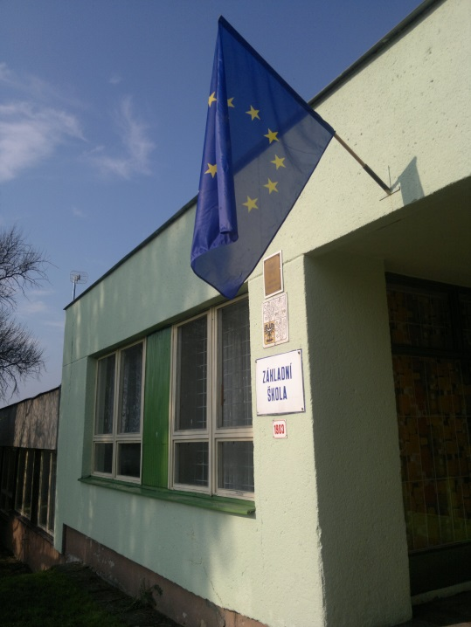

Zápis do 1. třídy pro školní rok
2017 – 2018 na ZŠ a MŠ Jižní
Pátek 7. 4. 2017
Od 14.00 h – 18.00 h
Pokud ze závažných důvodů (např. nemoc) k zápisu nemůžete, lze dohodnout individuální zápis - tel. 487 829 310, 608 167 488

Slide 2
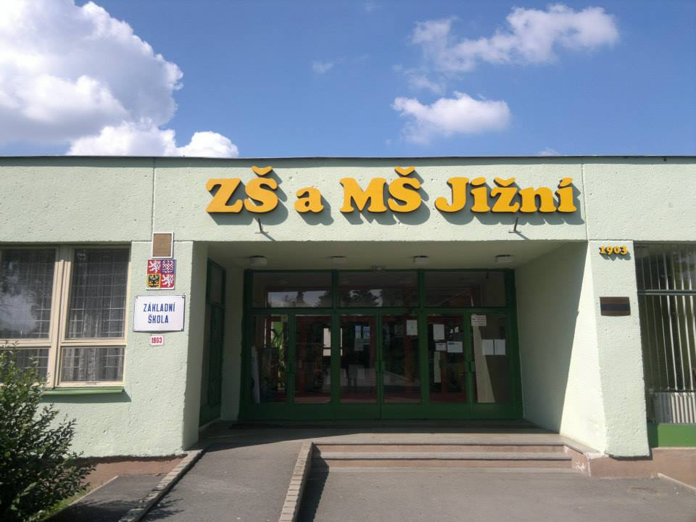
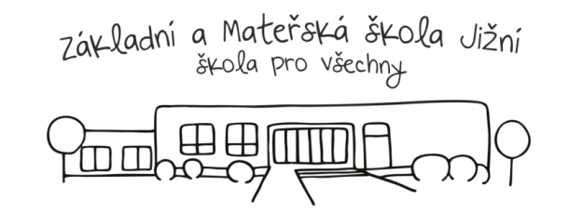
Bude nám ctí a radostí, když si vyberete právě naši základní školu.

Slide 3
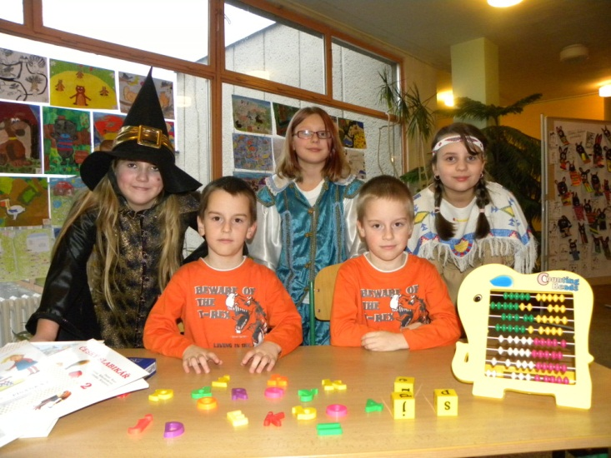
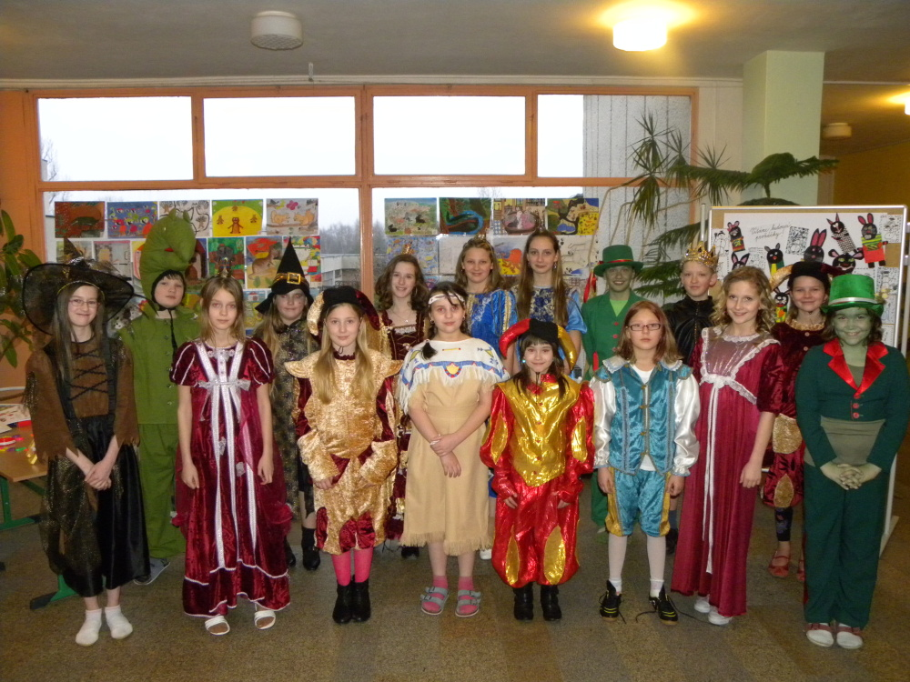
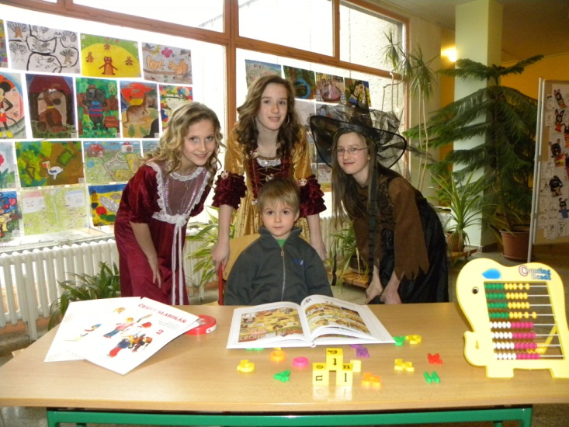
Pohádkový zápis do
1. třídy

Slide 4
Co je nutné u zápisu a případné žádosti o odklad doložit?
občanský průkaz zákonného zástupce dítěte a rodný list budoucího prvňáčka
        při žádosti o odklad povinné školní docházky – doporučení PPP a dětského lékaře
        (obě doporučení !!!)
k zápisu musí přijít děti, které dovrší do 31. 8. 2017 šest let
mohou přijít i děti nešestileté – nutno doložit doporučení PPP.

Slide 5
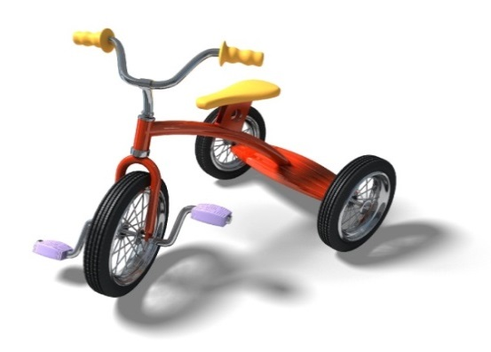
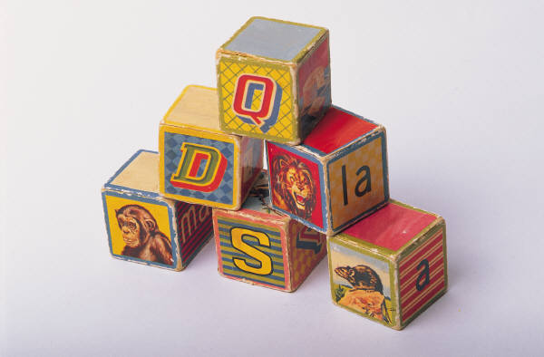
Odklad školní docházky
Je nutné doložit ( nejpozději do 31. 5. 2017) :
Doporučení odborného ( dětského lékaře)
2. Doporučení pedagogicko – psychologické poradny

Slide 6

Školní zralost
Vážení rodiče,
dítě vstupující do prvního ročníku základní školy by mělo být pro školu zralé a připravené, aby bez velkých potíží a trápení zvládlo její nároky a zátěž. Posouzení školní zralosti může být někdy obtížné, v takových případech je vhodnější ponechat rozhodnutí na pedagogicko – psychologické poradně. Pro vaše děti bude vstup do první třídy úspěšný a snadnější, pokud budete vědět, jak má být připraveno.

Slide 7
Dítě rozumí mluvené řeči - pokynům a různým sdělením, vyjadřuje se srozumitelně ve větách a jednoduchých souvětích, komunikuje s dospělými, dokáže spontánně popisovat různé události, poznatky, nápady, klade otázky, umí vyprávět o rodičích, sourozencích, má přiměřeně širokou slovní zásobu.
Orientuje se v okolí, zná svoji adresu, jména a povolání rodičů, svůj věk.
Dítě začíná myslet logicky (na konkrétních předmětech a při konkrétních činnostech), svět chápe realisticky, dokáže pochopit, že z pozice někoho jiného se může situace jevit odlišně.
Dítě rozumí číselnému pojmu – např. spočítá pastelky (do 5ti), seřadí čísla od nejmenšího po největší, vyjmenuje řadu čísel, chápe pojmy hodně - málo, méně - více, má rozvinutou paměť pro čísla.
Dítě dokáže rozlišit zvukovou i zrakovou podobu slov, rozloží slovo na jednotlivá písmena, ví na jaké písmeno začíná slovo, dokáže z jednotlivých písmen složit slovo, rozliší i velmi podobně znějící slova.
Dítě je zralé v grafických projevech a tělesné obratnosti – je manuálně šikovné, dobře ovládá pohyby svého těla, umí zacházet s nůžkami, držení tužky je správné, tlak na tužku přiměřený, dokáže napodobit tvar tiskacího a psacího písma, umí popsat, co nakreslilo.
Dítě je schopné soustředit se na práci, vydrží pracovat dostatečně dlouho, odolává rušivým podnětům, dokáže překonat únavu.
Dítě bez obtíží navazuje kontakt s cizí osobou, je ochotné komunikovat a kooperovat s ostatními dětmi, ochotně se podřídí autoritě.
Dítě přiměřeně ovládá své emocionální projevy, je schopné odložit splnění svých přání na později, započatou práci se snaží dokončit.
Dítě je schopné pracovat ve skupině dětí na společném cíli a společně prováděném úkolu, ochotně se zapojuje do kolektivních her, dokáže ustoupit jinému dítěti.
Dítě je samostatné a soběstačné, umí se samo obléknout, najíst, pracuje samostatně – rozumí pokynům.
Dítě dodržuje pravidla chování, podřídí se pokynům dospělého, i když je to pro něj nepříjemné, chápe nutnost řádu a pravidel.
Dítě má pozitivní postoj ke škole a učení, těší se do školy, rád si hraje na školu, má zájem o nové věci, klade hodně otázek.

Slide 8

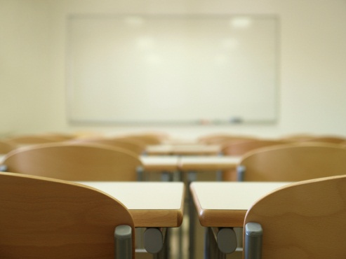

TÝDEN OTEVŘENÝCH DVEŘÍ, který pro ně připravila ZŠ Jižní na 1. stupni, a to ve dnech 20. – 24. března 2017, vždy v časech 8:00 – 11:40.
V tomto týdnu proběhne také
SETKÁNÍ RODIČŮ BUDOUCÍCH PRVŇÁČKŮ S VEDENÍM ŠKOLY a ukázková hodina s předškoláky, a to ve čtvrtek 23. března 2017 od 15:30, taktéž na 1. stupni ZŠ.

Slide 9
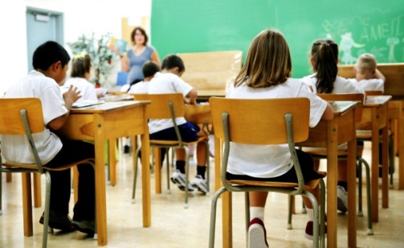
A jak to bude při zápisu ?
Formou hry a interaktivně projde dítě i testem školní zralosti.
Zákonný zástupce vyplní žádost o přijetí do školy.
Zákonný zástupce vyplní zápisový lístek.
Dále zákonný zástupce obdrží registrační číslo,
pod kterým bude dítě vedeno.
Váš budoucí prvňáček si odnese pamětní list
na památku velkého dne.
Seznam přijatých dětí bude vyvěšen u hlavního vchodu do školy a na webových stránkách školy (http://www.zsjizni.clnet.cz/).

Slide 10
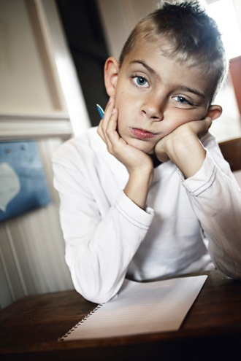
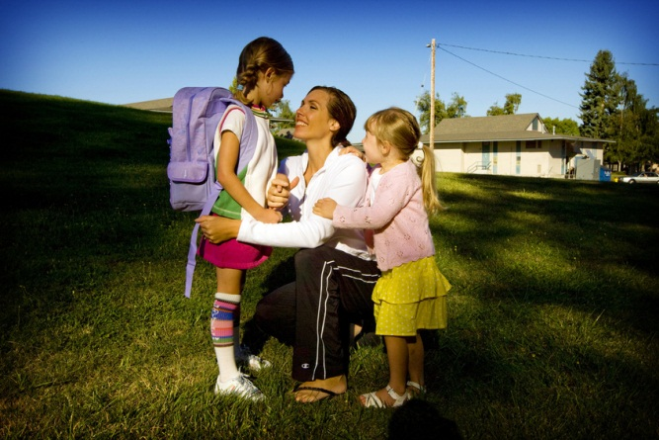

Příprava pro budoucí prvňáčky
Školička pro předškoláky – zdarma na ZŠ Jižní
Každá středa od 12. 4. do 21. 6. 2017
od 14.45 do 15.30h.
Hravá příprava budoucích prvňáčků s pedagogy prvního stupně. S sebou: přezůvky

Slide 11
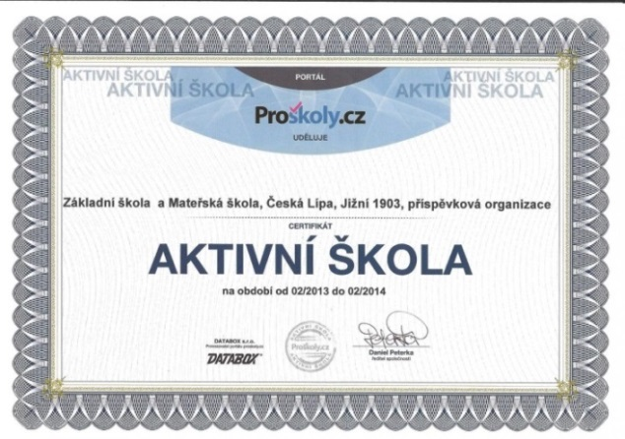
Základní škola a Mateřská škola, Česká Lípa, Jižní 1903, příspěvková organizace
Jižní 1903 Česká Lípa
Tel. 487829310, 487829320
zsjizni@seznam.cz
http://www.zsjizni.clnet.cz/
https://www.facebook.com/pages/Z%C5%A0-a-M%C5%A0-Ji%C5%BEn%C3%AD/464800523590478

